Slide 1

STEM-підхід
як крок у модернізації хімічної освіти у ЗЗСО

Slide 2
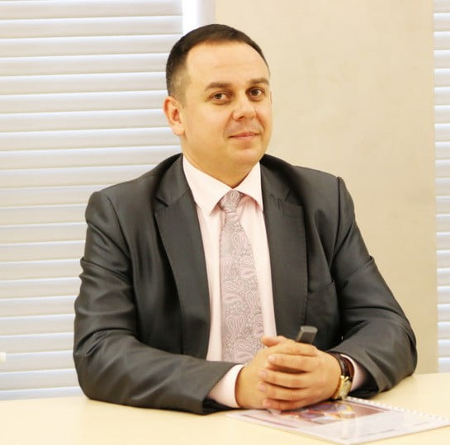
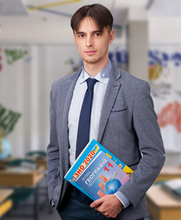

Керівники проєкту:
Слушний Олег Миколайович
директор закладу, вчитель інформатики
Шаповал Ярослав Юрійович
вчитель хімії та географії
Наконечний Олег Олександрович
Заступник директора з НВР, вчитель інформатики

Slide 3
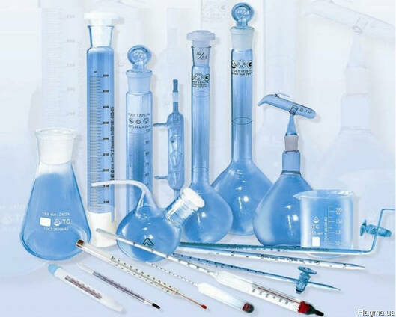
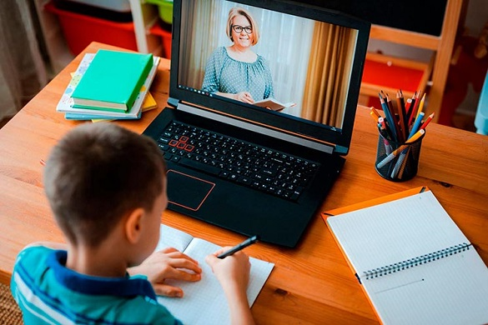

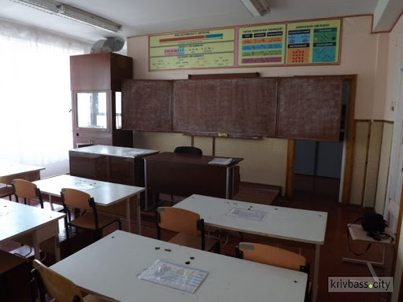
Сучасні виклики (хімічної) освіти

Slide 4
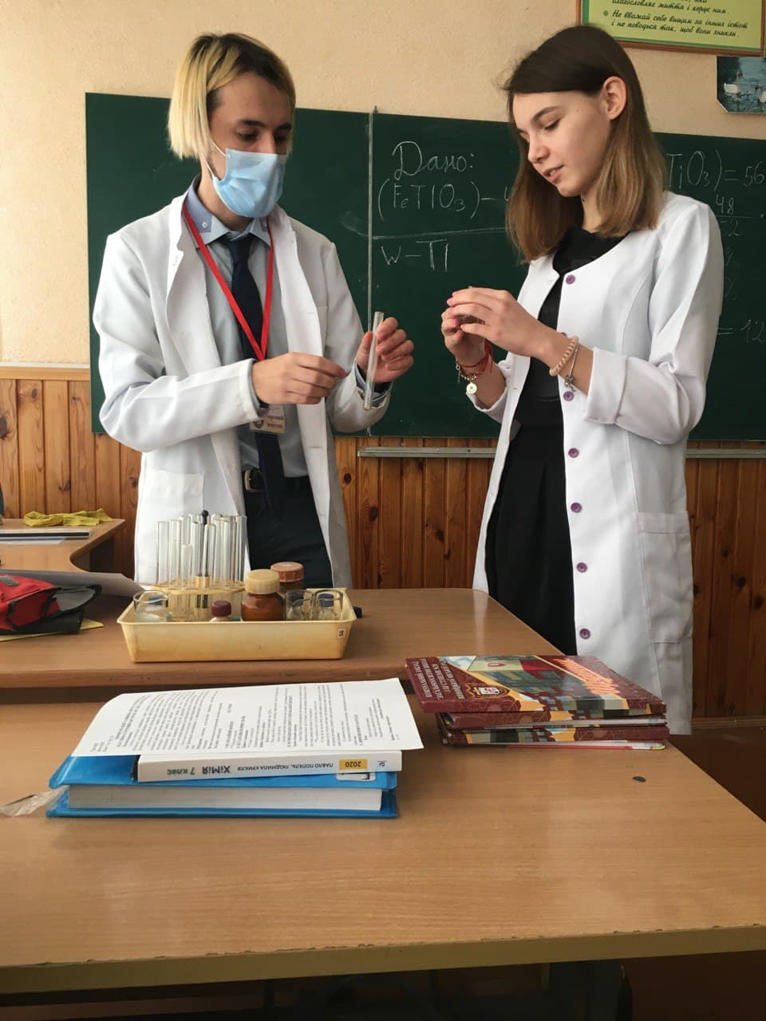
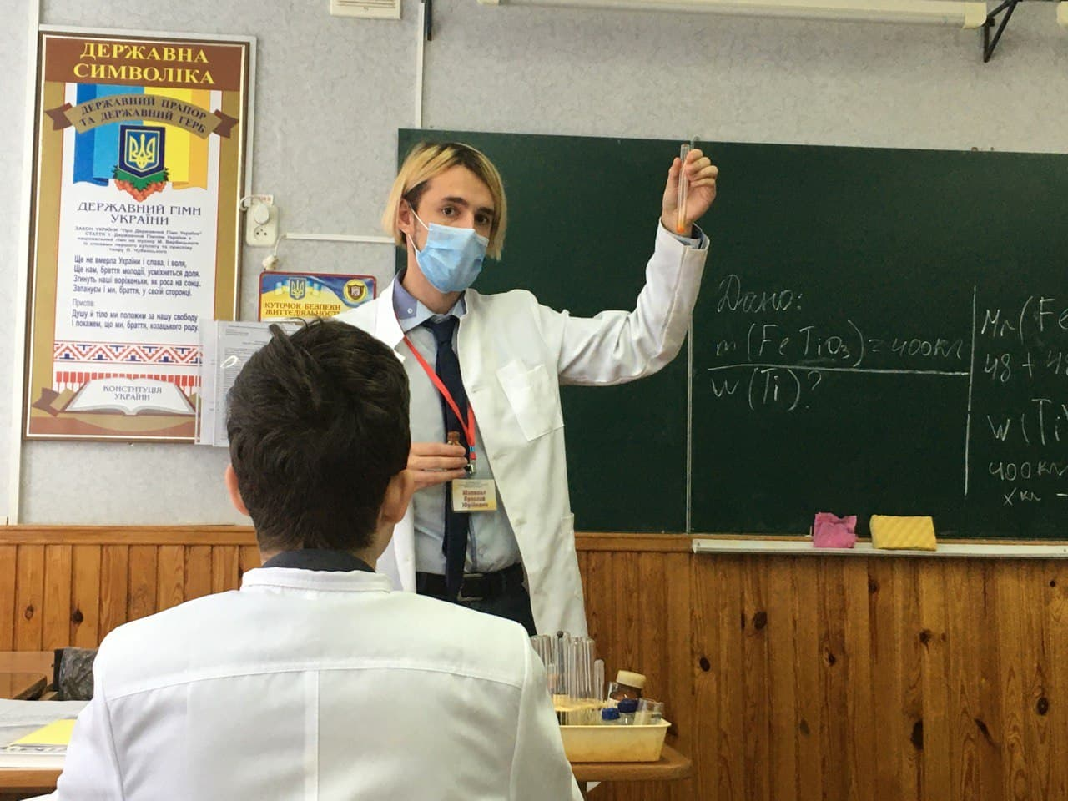

Slide 5




Сьогодення
ВШО
Онлайн-уроки
AR-Chem бот
Якісні відео-уроки, але сильно розтягнуті у часі
Зворотній зв’язок, але обмежені можливості
Не панацея, але цікава ідея

Slide 6
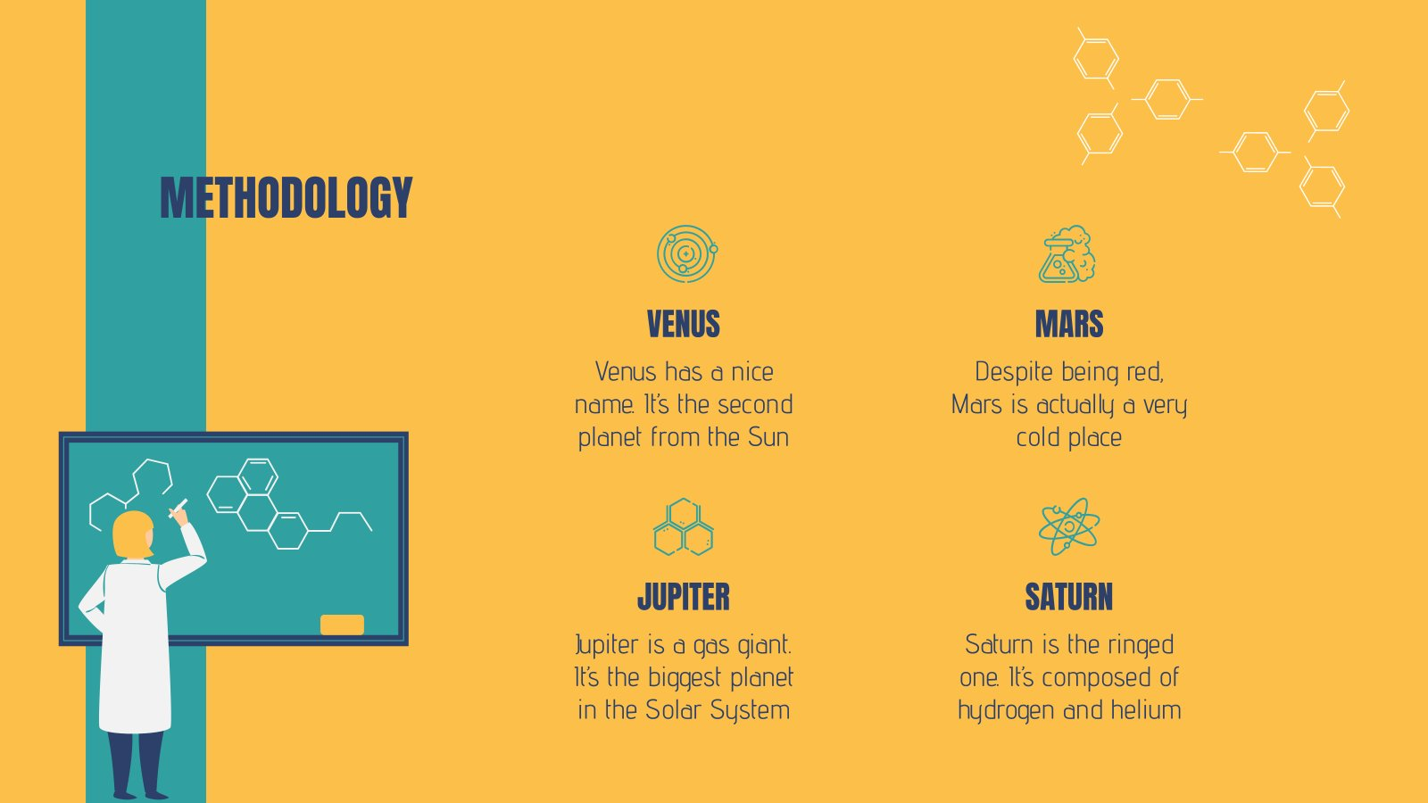
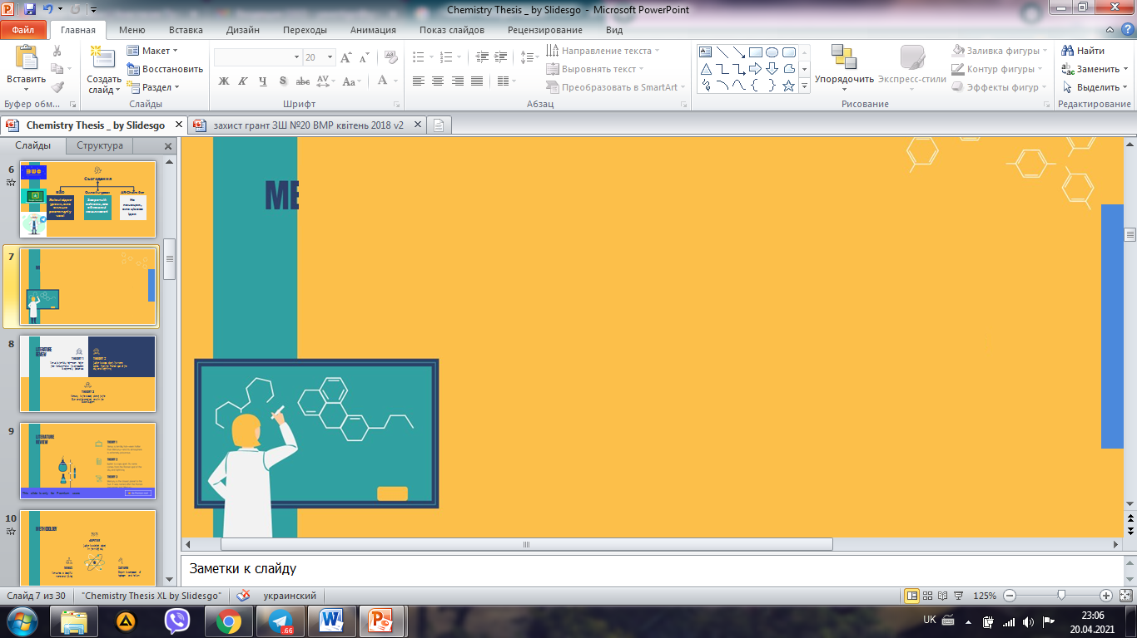
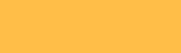



Slide 7
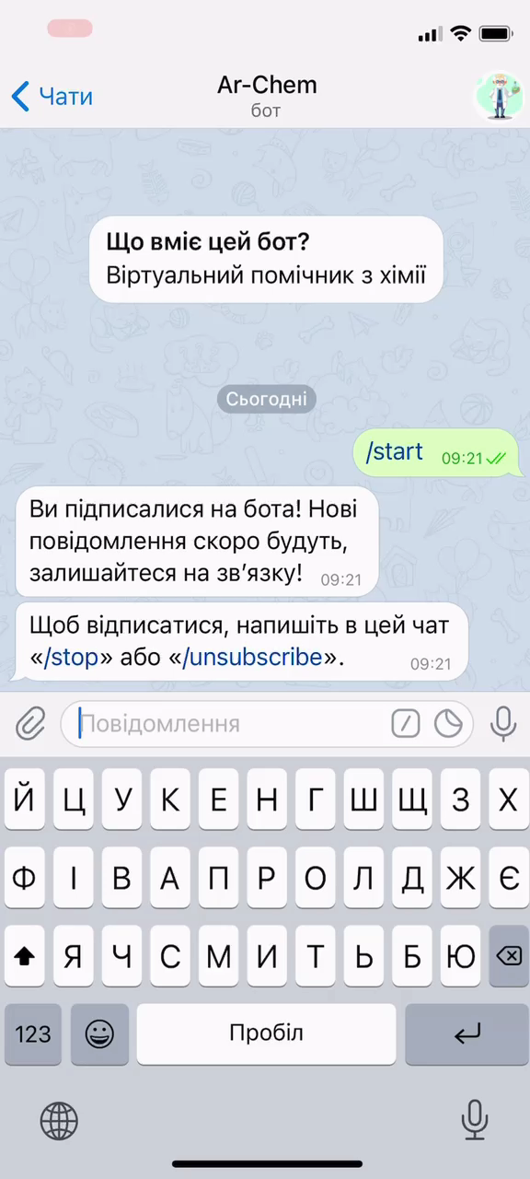

Slide 8
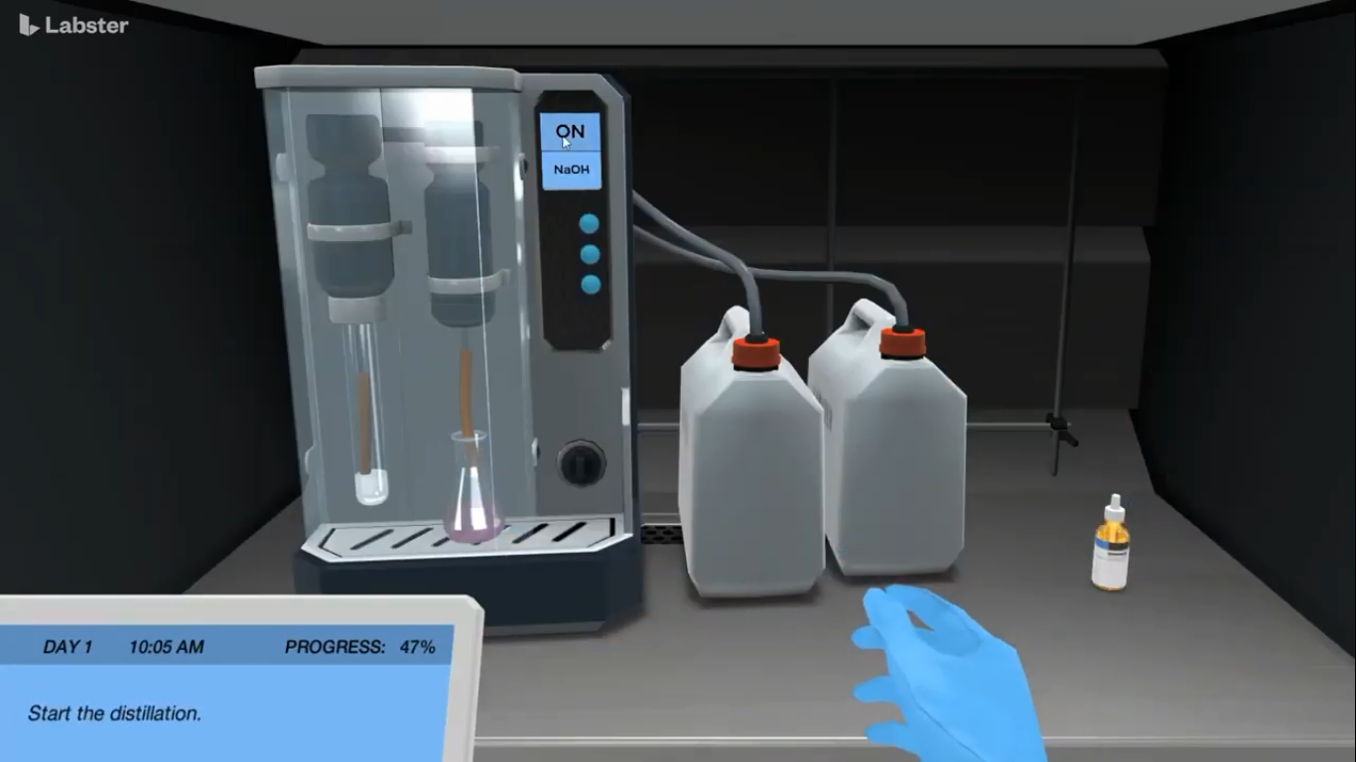
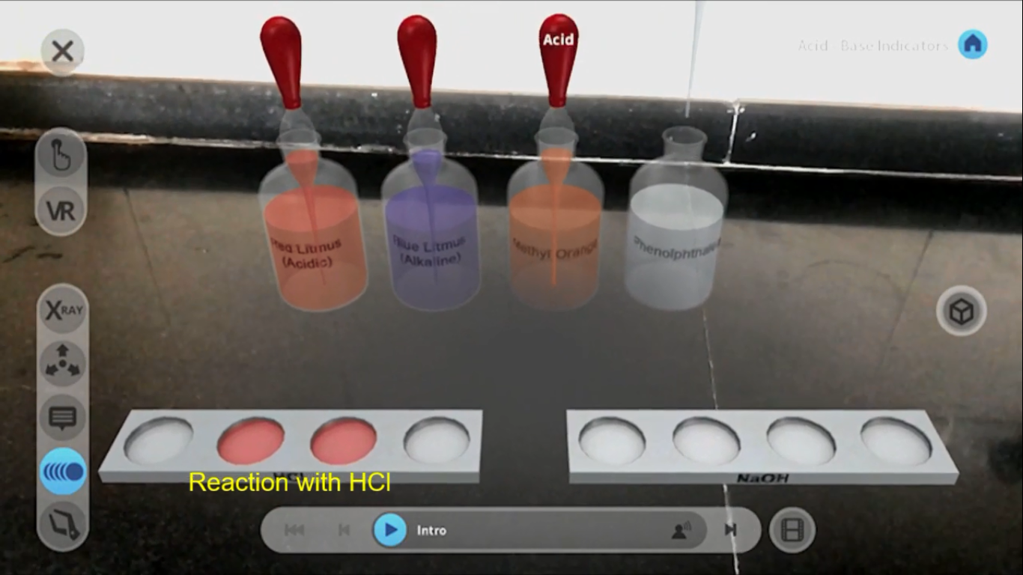
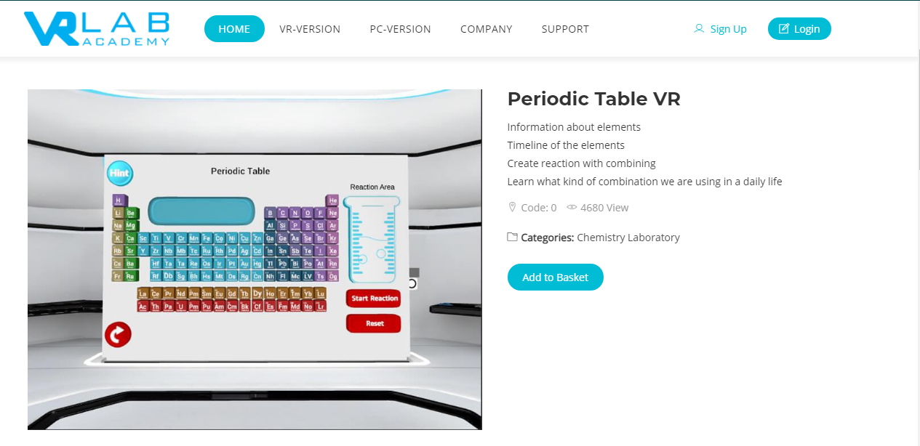
Labster
EONE-Reality
VR-Lab Academy

Slide 9

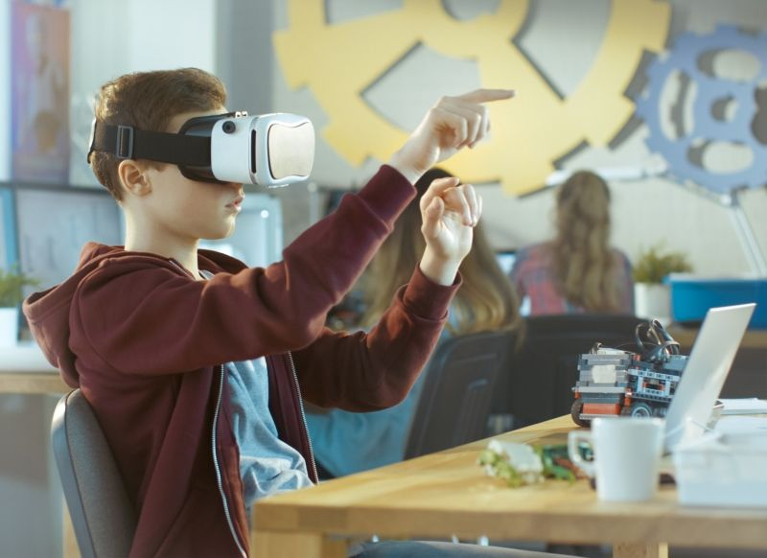
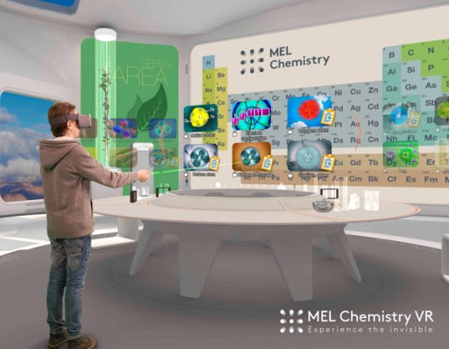

Slide 10
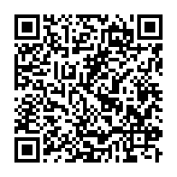
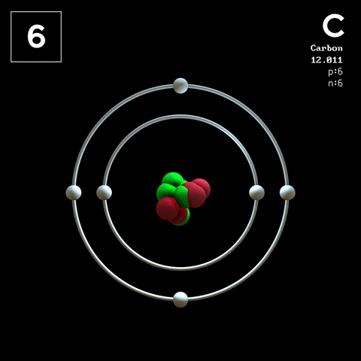

Slide 11
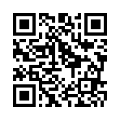

Slide 12
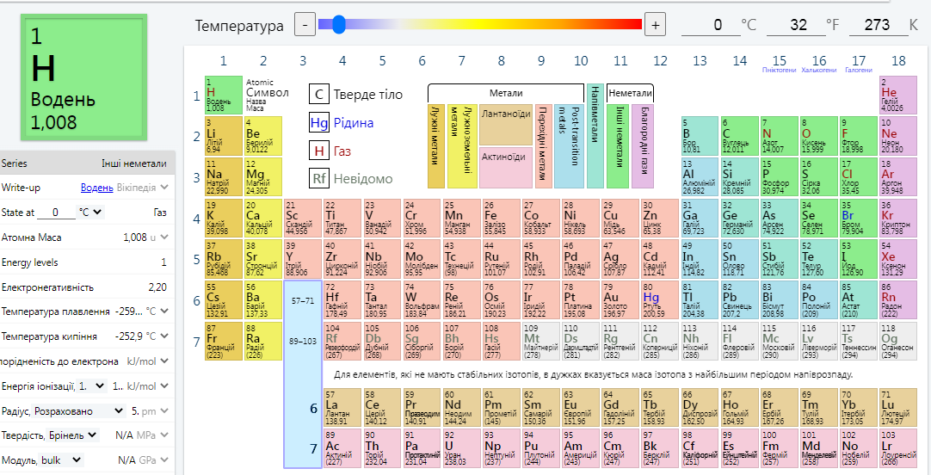

Slide 13
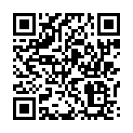
Дякую за увагу!

Slide 14
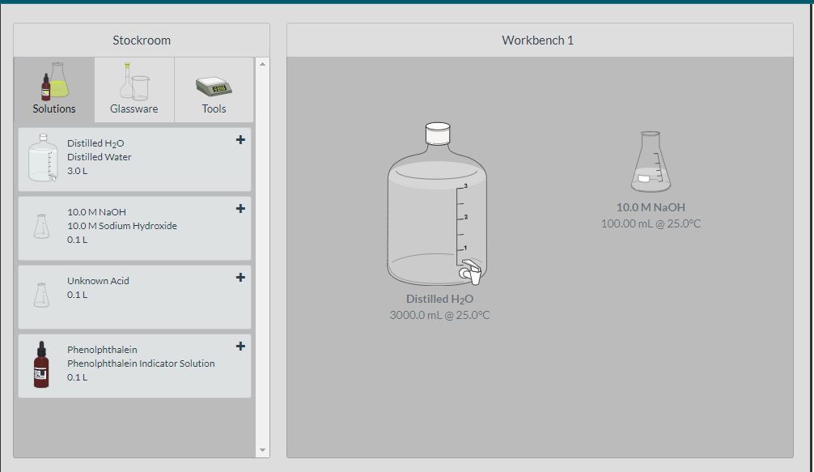

Slide 15
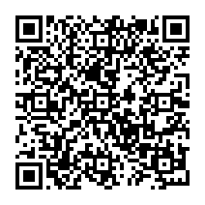

Slide 16
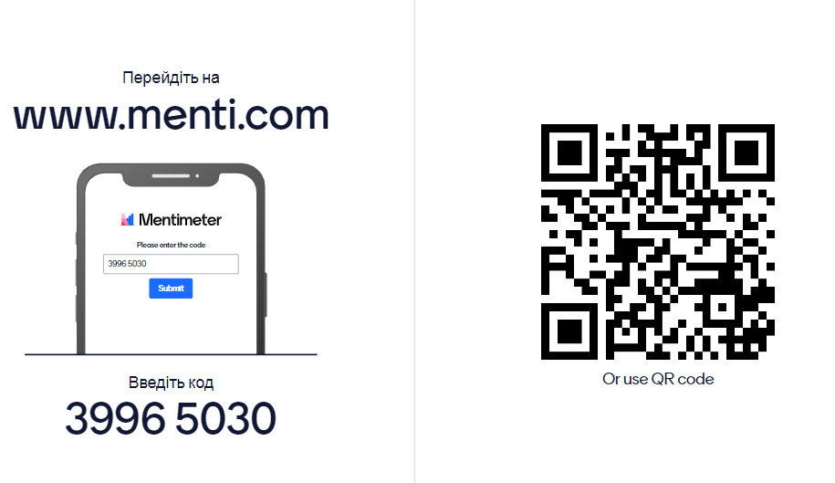

Slide 17
Дякую за увагу!

